Slide 1
第二章 控制系统的状态空间表达式的解
本章主要内容：
线性定常齐次状态方程的解（自由解）
矩阵指数函数——状态转移矩阵
线性定常系统非齐次状态方程的解

Slide 2
状态空间分析法是现代控制理论的主要分析方法，其
直接将系统的微分方程或差分方程化为描述系统输入、输
出与内部状态关系的动态数学模型——状态方程，运用矩
阵方法求解状态方程，直接确定其动态响应，研究系统状
态方程的解法及分析解的性质是现代控制理论的主要任务
之一。
本章重点:
讨论状态转移矩阵的定义、性质和计算方法，并在此基础上导出状态方程的求解公式。

Slide 3



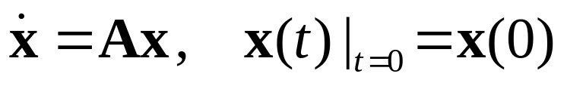


2.1 齐次状态方程的解
1、线性定常系统的运动
1）自由运动：线性定常系统在没有控制作用，即u＝0时，
由初始状态引起的运动称自由运动。
齐次状态方程的解：
2）强迫运动：线性定常系统在控制u作用下的运动，称为
强迫运动。
非齐次状态方程的解：

Slide 4
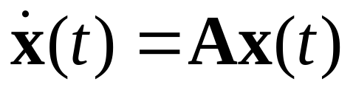
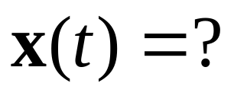
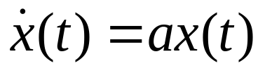
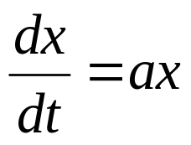
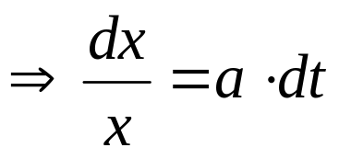


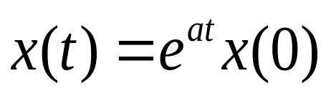
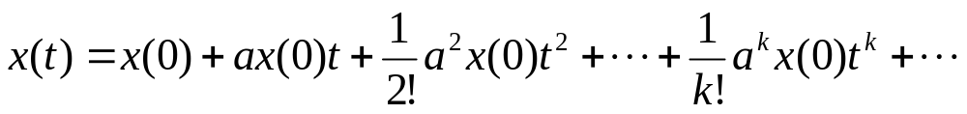
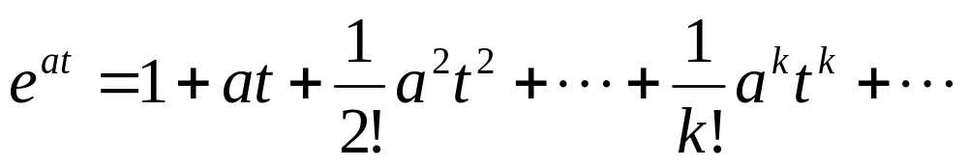
2、齐次状态方程的解：
已知状态方程
求
一阶标量微分方程
指数函数

Slide 5
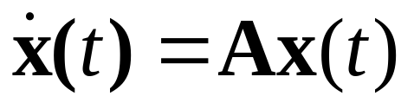
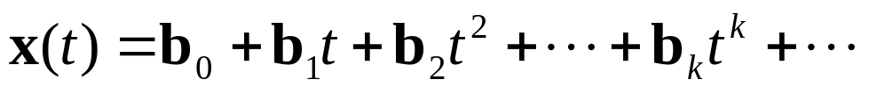

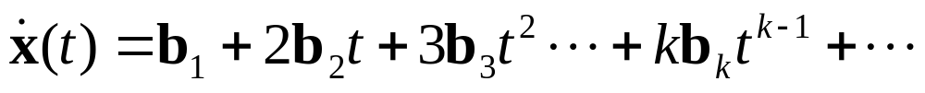
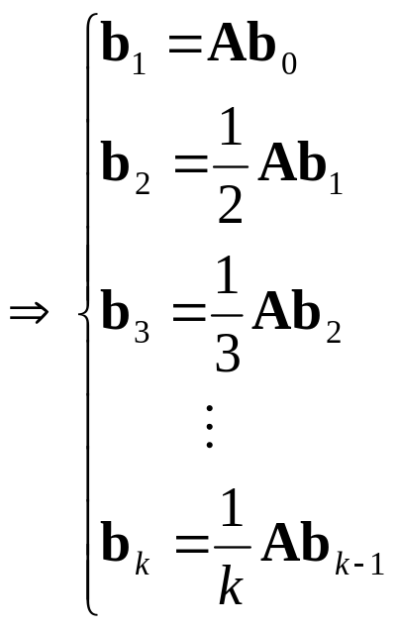
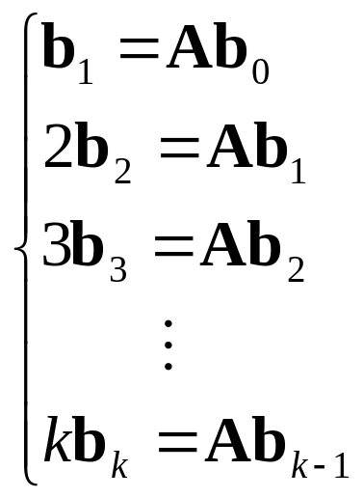
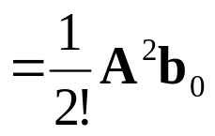
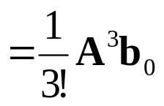
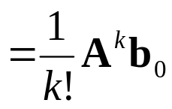
向量
仿照标量
微分方程：
代入微分方程：
对 求导：
两式相等必有：

Slide 6
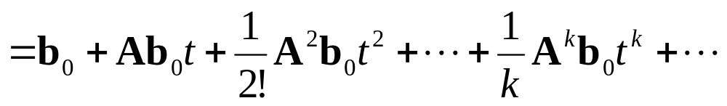
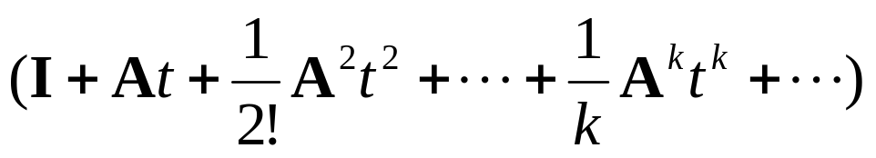



向量
仿照标量
微分方程：
代入

Slide 7
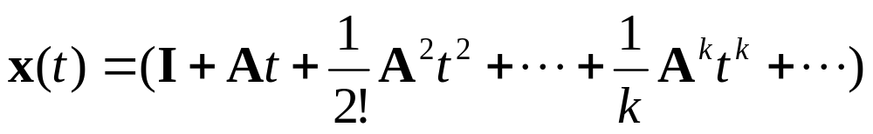

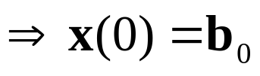
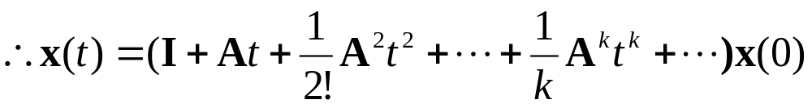
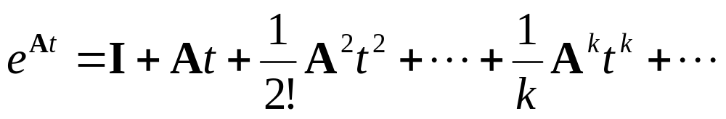

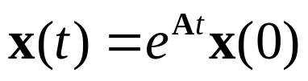

矩阵指数函数
状态转移矩阵
描述了状态向量由初始状态 向任意时
刻状态 转移的内在特性。

Slide 8
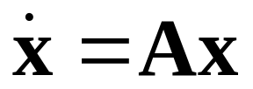

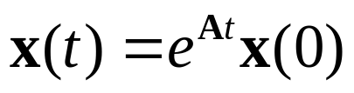

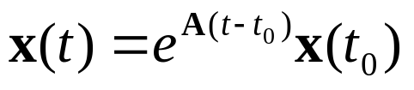
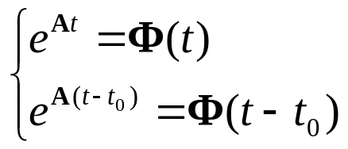
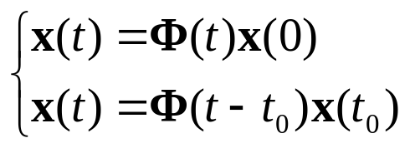
2.2 状态转移矩阵
1、状态转移矩阵的含义
已知：
线性定常系统的齐次状态方程：
满足初始状态 的解是：
满足初始状态 的解是：
令： 则有：
线性定常系统的状态转移矩阵

Slide 9













说明1：状态转移矩阵必须满足以下两个条件：
1）状态转移矩阵初始条件：
2）状态转移矩阵满足状态方程本身：
说明2：对于线性定常系统来说，状态转移矩阵就是矩阵指数函数本身。
说明3：状态转移矩阵的物理意义：
从时间角度看，状态转移矩阵使状态向量随着时间的推移不断地
作坐标变换，不断地在状态空间中作转移，故称为状态转移矩阵

Slide 10

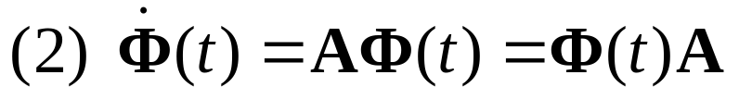
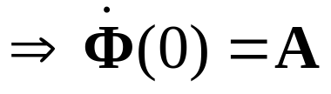
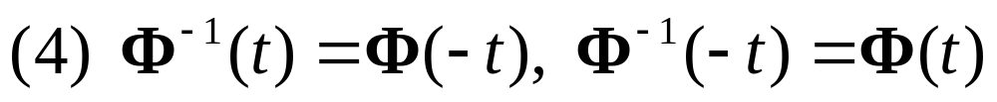




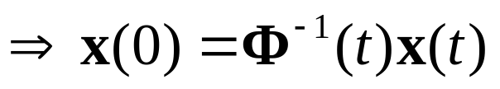

2、状态转移矩阵的基本性质
证明：
推论：
状态转移具有可逆性

Slide 11
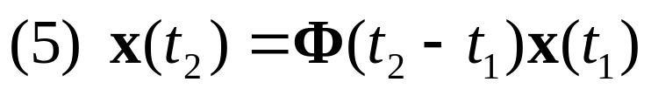


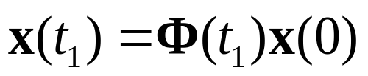
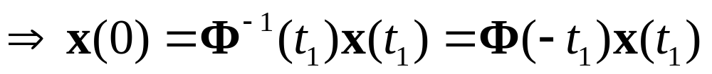
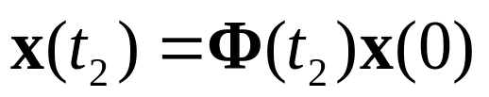
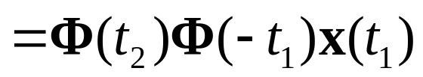
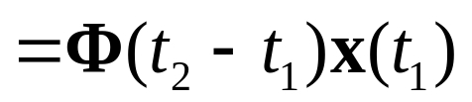
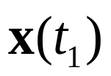
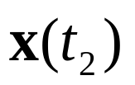
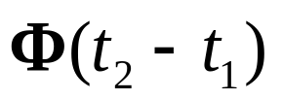
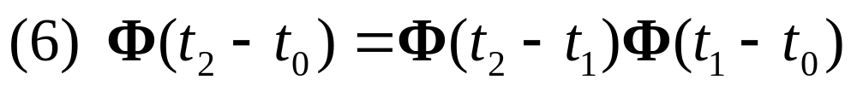
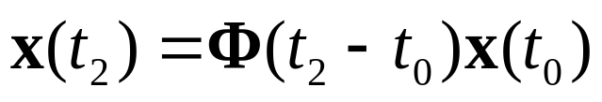
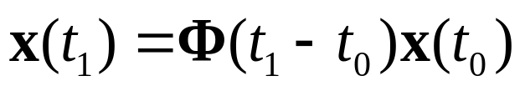
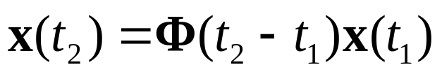
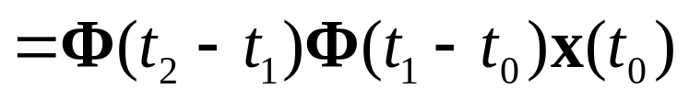
证明：
转移至 的状态转移矩阵为
证明：
状态转移可以分段进行！

Slide 12
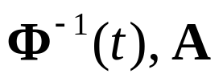
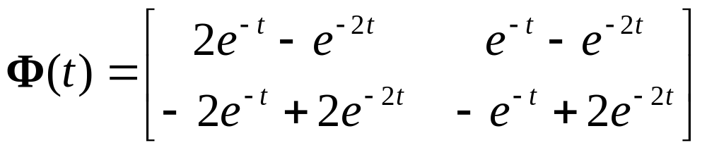
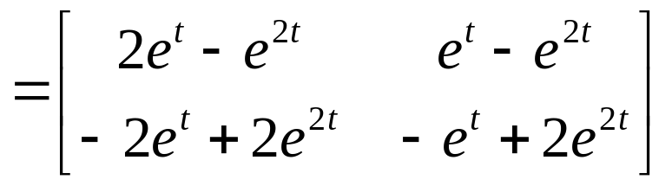




例：已知状态转移矩阵，求
解：性质4
性质2

Slide 13









证明：
证明：

Slide 14














非奇异矩阵
证明：非奇异线性变换
另一组状态变量
新的系统矩阵
新的状态转移矩阵

Slide 15


3、几个特殊的矩阵指数函数
（1）设 ，即A为对角阵且具有互异元素时，有

Slide 16



（2）若A能通过非奇异变换为对角阵时，即

Slide 17


（3）设A为 约旦阵，即
则有

Slide 18
第三次课
4、状态转移矩阵的计算
直接求解法：根据定义
标准型法求解：对角线标准型和约当标准型
拉氏反变换法

Slide 19

1）根据状态转移矩阵的定义求解：
对所有有限的t值来说，这个无穷级数都是收敛的 。
求出的解不是解析形式，适合于计算机求解。

Slide 20











例：求解系统状态方程
解：

Slide 21





2）标准型法求解：
思路：根据状态转移矩阵性质：
对A进行非奇异线性变换，得到：
得到：
有二种标准形式： 对角线矩阵、约旦矩阵

Slide 22





（1）当A的特征值 为两两相异时：对角线标准型
其中： P为使A化为对角线标准型的非奇异变换矩阵。
求状态转移矩阵的步骤：
1） 先求得A阵的特征值 。
2） 求对应于 的特征向量 ，并得到P阵及P的逆阵。
3） 代入上式即可得到状态转移矩阵的值。

Slide 23





如果A为友矩阵，且有 个互异实特征值

Slide 24
例：已知矩阵
试计算状态转移矩阵
解: 1) 特征值

Slide 25



2) 计算特征向量：
3) 构造变换阵P：

Slide 26

则有：

Slide 27




（2）当A具有n重特征根 ：约旦标准型
其中： P为使A化为约当标准型的非奇异变换矩阵。
求状态转移矩阵的步骤：
此时的步骤和对角线标准型情况相同：求特征值、特征向量和变换阵P。
需要说明的是：对于所有重特征值 ，构造约当块，并和非重特征值一起构成约当矩阵。根据状态转移矩阵的性质，求得 。

Slide 28


例 已知矩阵
试计算状态转移矩阵
解: 1) 特征值

Slide 29
2)计算特征向量和广义特征向量。

Slide 30
得：
3)计算状态转移矩阵：

Slide 32






3）用拉氏变换法求解：
齐次状态方程：
初始状态为：
两边取拉氏变换得：
整理得：
拉氏反变换得：
两种方法的关系？

Slide 33






两种方法的关系？
状态转移矩阵

Slide 34
例 用拉氏反变换法计算状态转移矩阵：
解：

Slide 35
则有：

Slide 36


例：求以下矩阵A的状态转移矩阵
[解]：
1）直接算法（略）

Slide 37



2）用拉氏变换法求解：

Slide 38




Slide 39


3）用标准型法求解：
先求特征值：
得： ，具有互异特征根，用对角线标准型法。
且A为友矩阵

Slide 40




Slide 41















满足初始状态 的解是：
2.3 线性定常系统非齐次状态方程的解
一、积分法
求
零初态响应

Slide 42



初始时刻非零：

Slide 43


二、拉氏变换法
取拉氏变换
拉氏反变换

Slide 44


拉氏变换卷积定理

Slide 45



例：已知系统状态方程中
试求解该系统的单位阶跃响应。
解：积分法

Slide 46








Slide 47


例：已知系统状态方程中
试求解该系统的单位阶跃输入下的解。
解：拉氏变换法

Slide 48




Slide 49






例：已知系统状态空间表达式，求
解：

Slide 50





Slide 51





补充内容 线性时变系统状态方程的解
线性时变系统的状态方程为
（1）不一定有解
（2）当A（t)、B(t)在定义区间绝对可积时(在时间区间内分段连续)，对每一初始态存在唯一解。
时变系统中A、B随t变化，如
一、齐次矩阵微分方程的解
其解为：

Slide 52






是n*n阶非奇异方阵，且满足
证明：将解带入齐次方程
即
将t=t₀代入解中
证毕
是齐次矩阵的解

Slide 53



结论1： 当时变的系统矩阵A(t)满足如下条件：
时,时变系统的状态转移矩阵的解可以表示为的指数形式。
也就是说,只有A(t)与 满足矩阵乘法的可交换条件时,上述指数表达形式的解才成立。
也就是说, A(t1)A(t2)=A(t2)A(t1)时上述结论成立。

Slide 54


结论2： Ф（t,t₀）的计算式－展开成级数，可用
数值方法计算
证明：两边各项求导，可得
满足齐次解中的条件
不能用指数表示的条件下可用此公式近似计算

Slide 55



1 齐次解与定常系统一样，也是初始状态的转,φ(t,t₀)称为时变系统的状态转移矩阵。
2 将定常系统中的φ(t),φ(t-t₀)改为φ(t,t₀)定常系统可推广到时变系统。
二、非齐次矩阵微分方程的解
解：
证明（略）

Slide 56






三，状态转移矩阵
1.
与
对比
共同：形式和性质类似
区别：本质不同，但Φ(t,t₀)既是t的函数，也是t₀的函数
Φ(t)是t的函数
Φ(t-t₀)是（t-t₀）的函数

Slide 57



三，状态转移矩阵的性质
1.
2.
3.

Slide 58


例1：求如下时变系统的状态转移矩阵Φ(t,t0)。以及在阶跃
输入时的状态变量的值
解 首先检验矩阵A(t)和∫A(τ)dτ与是否可交换。
为此计算

Slide 59




因此：A(t1)A(t2)=A(t2)A(t1) ∀t1，t2
即矩阵A(t)和∫A(τ)dτ与满足可交换条件,可由指数展开式方法计算状态转移矩阵,即
由于
而
所以：

Slide 60

由时变系统的状态方程的解表达式,有

Slide 61
本章作业：
（1）第87页 2-5 中第（1）、（4）小题
（2）第87页 2-8

